Slide 1

“La universidad de la vida es viajar” (Sócrates)

Slide 2

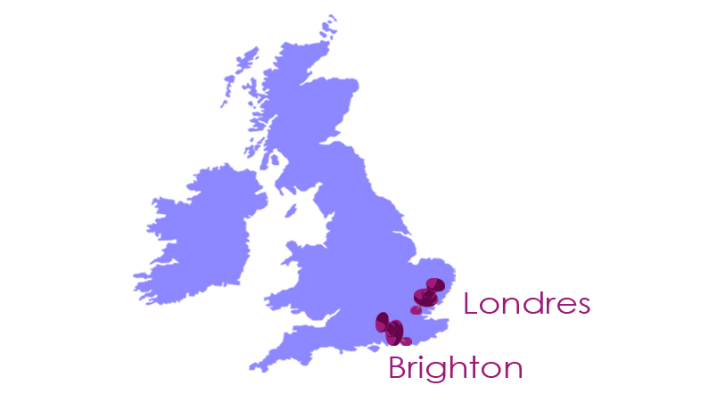
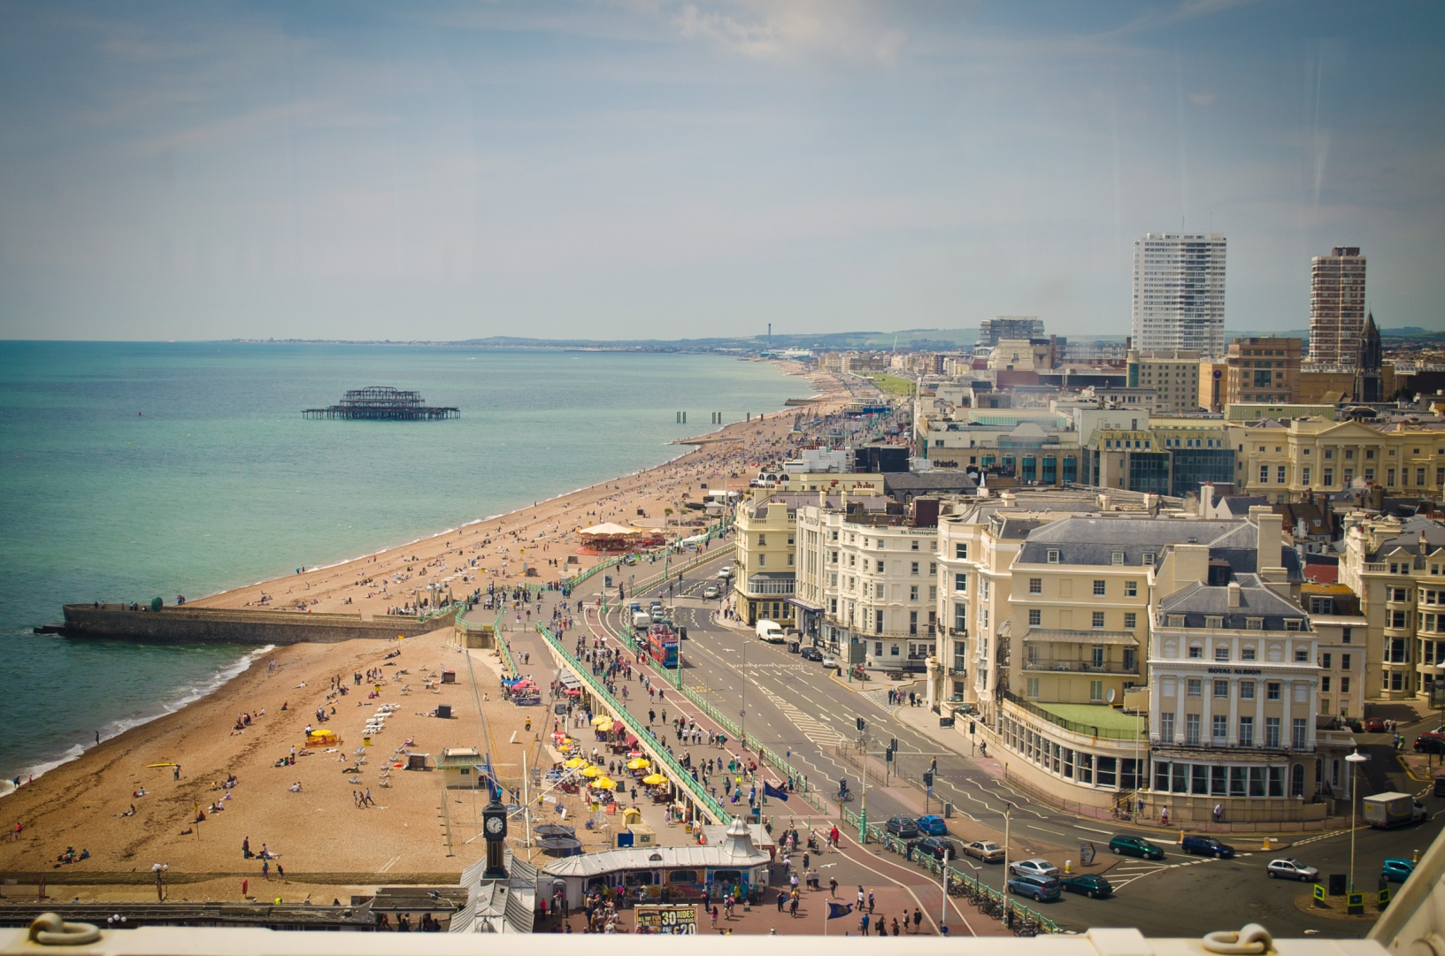
Brighton
La costa sur de Inglaterra

Slide 3
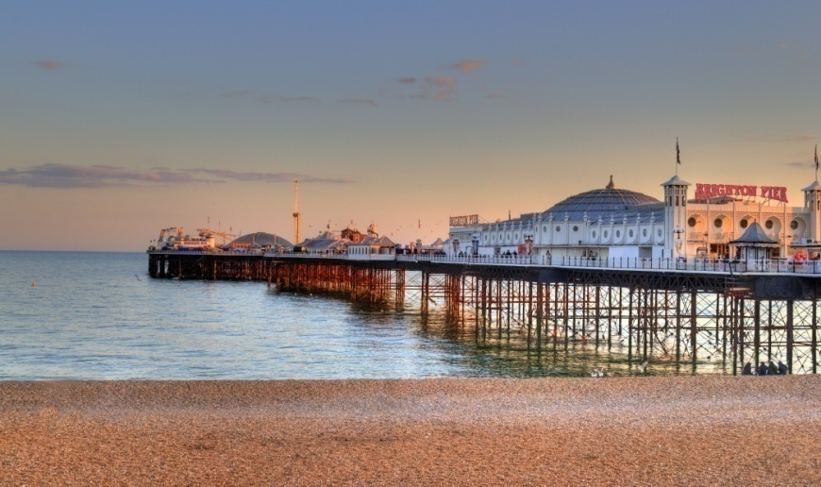
Brighton
La costa sur de Inglaterra
Brighton es uno de las ciudades costeras más visitadas y populares de Inglaterra.
Su población, de unos 120.000 habitantes, llega a duplicarse durante los meses de verano.
“El Royal Pabilón”, hogar del rey Jorge IV, y probablemente el más exótico y extravagante palacio real de Europa.
Sede de dos universidades

Slide 4

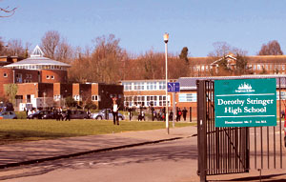
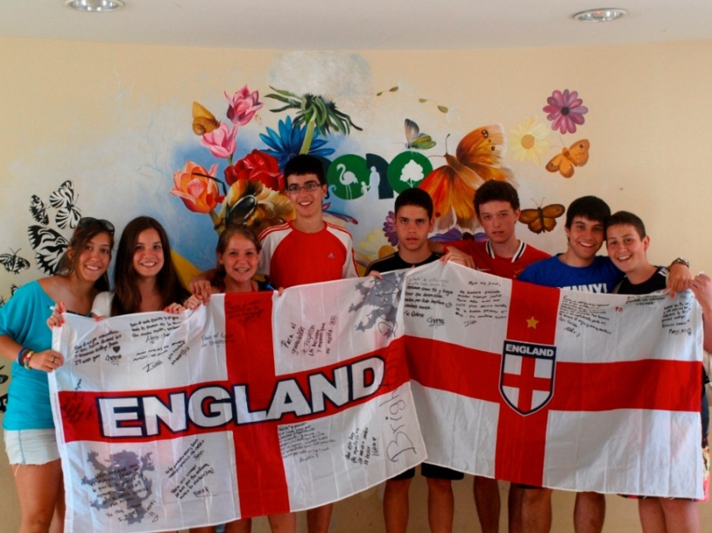
Brighton Instituto
La escuela
Fundada en 1984
Amplia y modernas instalaciones
Un prestigioso instituto británico local donde estudian más de 1000 adolescentes ingleses de edades comprendidas 11- 16 años
El centro está acreditado por el British Council y English UK

Slide 5
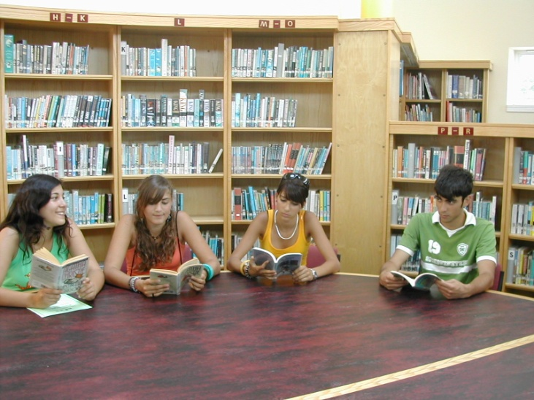
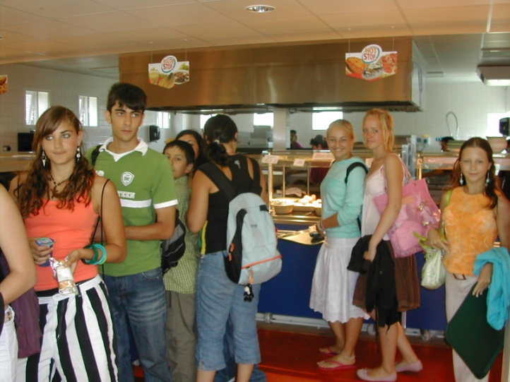
Brighton Instituto
Instalaciones:
Clases amplias y modernas
Instalaciones deportivas
Pista de tenis
Piscina
Sala de Fitnes
Teatro
Sala de arte y música
Sala de ordenadores
Sala de Televisión
Librería y Cafetería

Slide 6

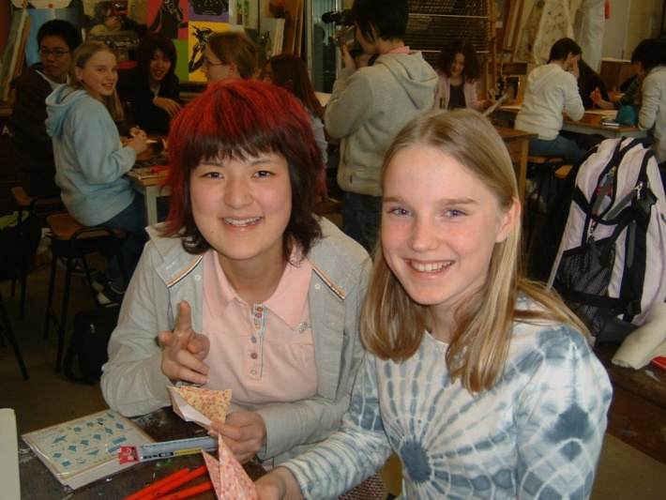
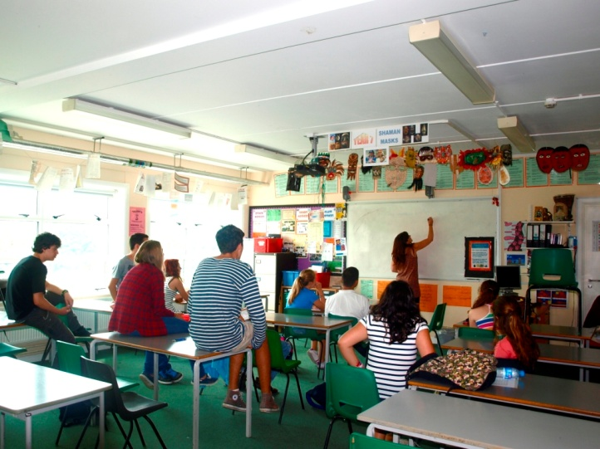
Curso de inglés
Método comunicativo durante las clases.
Especial énfasis en pronunciación y comunicación oral.
Clases interactivas y amenas.
Grupo cerrado.
Profesores nativos y titulados.

Slide 7
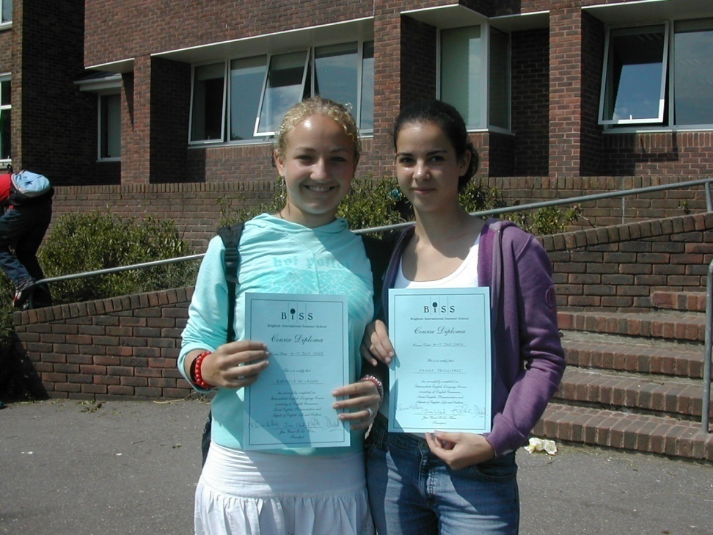
Curso de inglés
15 horas de clase
3 horas al día
Clases por las mañanas
Entrega de certificados al finalizar el curso
Clases para todos los niveles

Slide 8

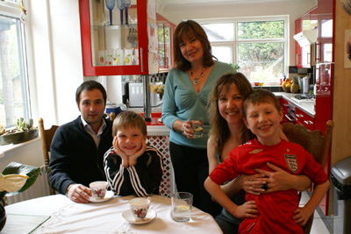
Alojamiento en familia
Un entorno seguro, limpio, acogedor
Habitaciones equipadas (con armarios, mesas, sillas.. Etc.)
Pensión completa (3 comidas diarias: desayuno y cena con la familia; almuerzo para llevar)

Slide 9
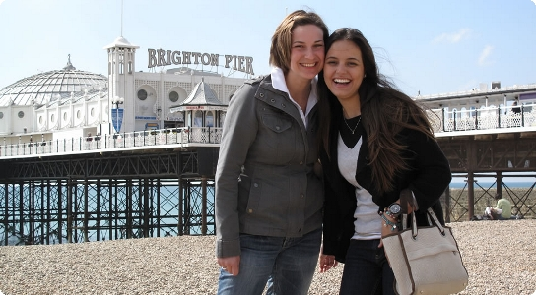
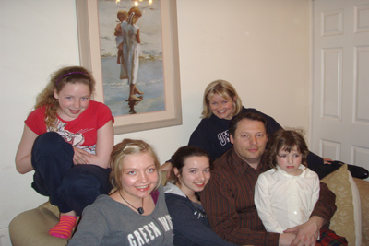
Alojamiento en familia
Habitación doble compartida con otro estudiante
Ropa de cama y toallas incluidas. Se cambian una vez a la semana
2 – 3 estudiantes por familia
El toque de queda por la noche es a las 22:00
La cena es a las 19:00

Slide 10

Horario
08:30 - 08:45
Llegada a la escuela
08:50 – 12:10
Clases de inglés
12:10
Salida para las actividades.
Almuerzo en la cafetería de la escuela al finalizar las clases o más tarde cuando llegan a los puntos de encuentro para las actividades
19:00 Vuelta a casa de la familia, cena y tiempo libre

Slide 11
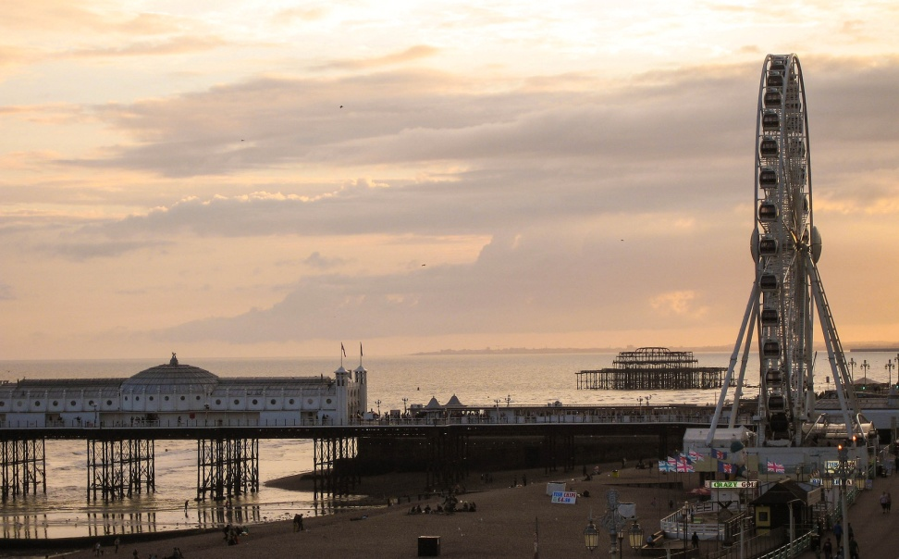
Actividades y excursiones
Lunes
Tour de orientación en Brighton
Visita al Pier, a South Lanes, Brighton Center y Churchill Square, Royal Pavillon (entrada dentro)

Slide 12
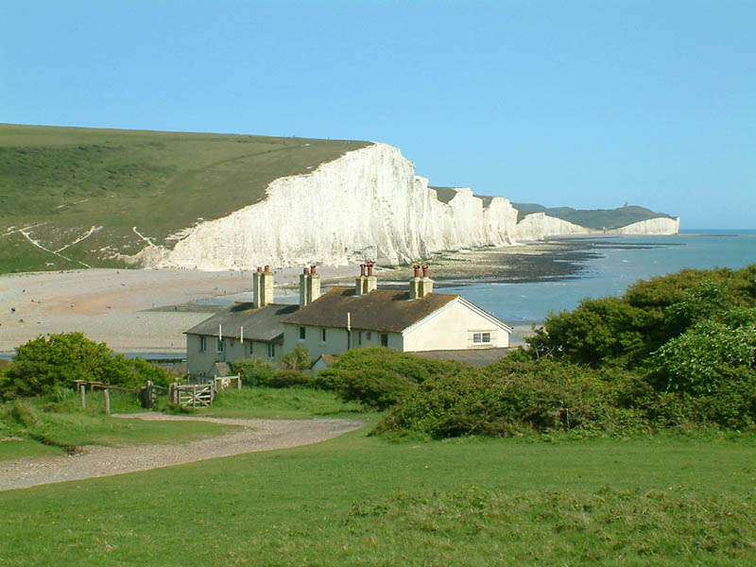
Actividades y excursiones
Martes
Excursión a los Acantilados de Seven Sister
Almuerzo y visita a los Acantilados y afueras de Brighton

Slide 13
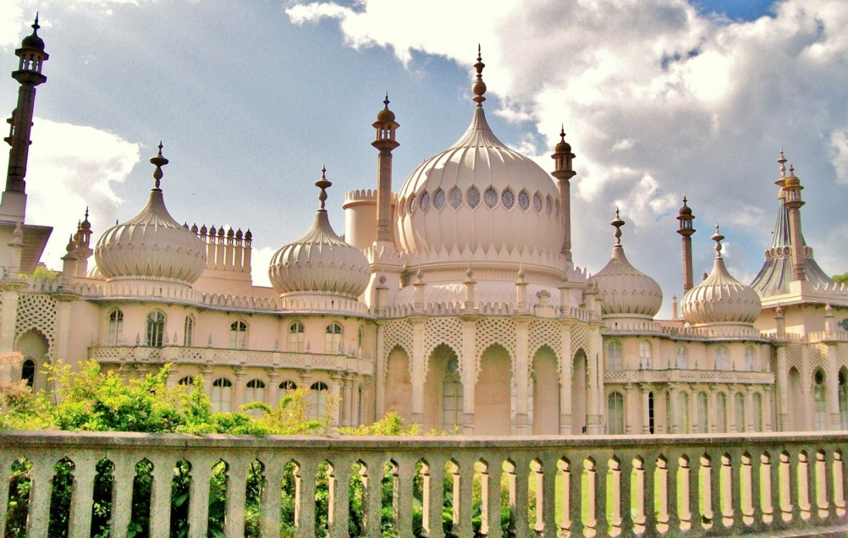
Actividades y excursiones
Miércoles
Visita a los Museos de Brighton, Royal Pavillion y North Laines
Brighton es el hogar de una gran cantidad de museos: museo y galería de arte, de historia natural, de pesca etc..
El Royal Pavilion es una antigua residencia real que se encuentra en Brighton, Inglaterra. Fue construido en el siglo XIX como un retiro a orillas del mar para Jorge IV de Inglaterra
North Laines es una zona comercial de la ciudad con mucho ambiente.

Slide 14
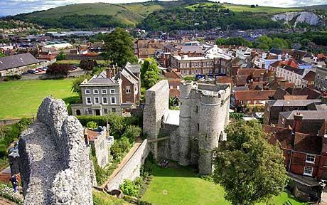
Actividades y excursiones
Jueves
Visita a Lewes
Lewes es la capital histórica del condado de Sussex y está situada tan sólo a 15 minutos de Brighton.

Slide 15
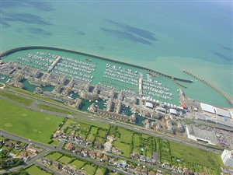
Actividades y excursiones
Viernes
Brighton Marina
Almuerzo en el puerto y visita al muelle y a las tiendas del complejo.
Tarde de bowling.

Slide 16
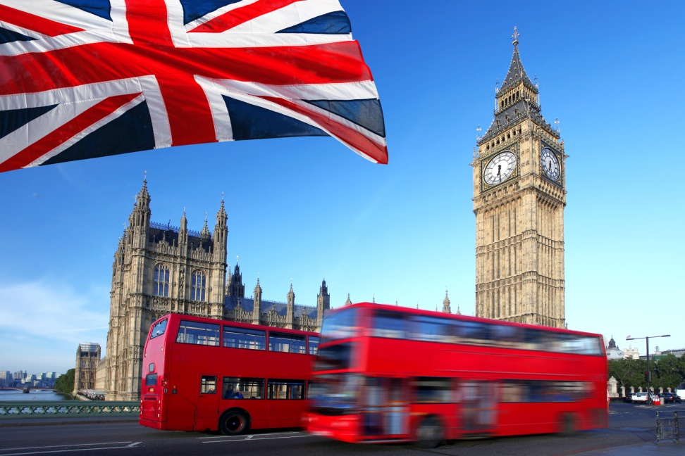
Actividades y excursiones
Sábado
Excursión a Londres
Visita a Abadía de Westminister,
Parliament, Big Ben, London Eye,
Trafagar Square, Covent Garden, Leicester Square, Piccadilly Circus, Buckingam Palace y mucho más. ..

Slide 17
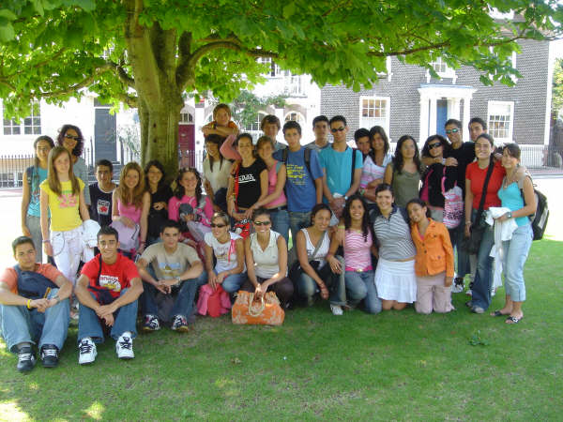
Primer día en la escuela
Todas las familias
acompañarán a los
estudiantes en coche
hasta un punto de
encuentro.
Desde allí los estudiantes
irán a la escuela junto a
sus monitores.

Slide 18
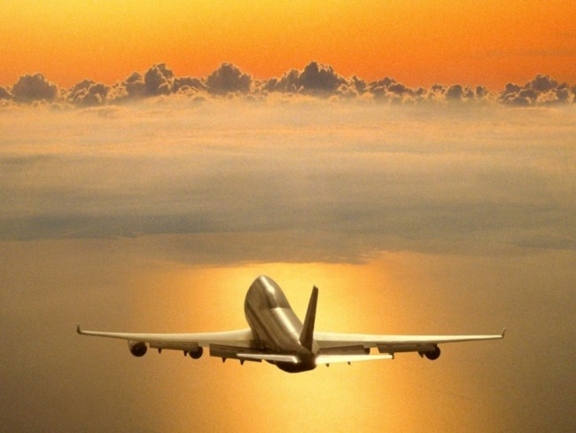
Vuelo a Brighton
Vuelo de ida:
Recogida en Londres Gatwick hasta la escuela
Vuelo de vuelta
Desde la escuela hasta Londres Gatwick

Slide 19
Información útil
Electricidad: Es necesario llevar un adapatador de corriente
Moneda: libra esterlina.
Diferencia horaria:
En Reino Unido es 1 hora menos.
Ropa adecuada:
Chubasquero
Ropa de abrigo
Zapatos cómodos

Slide 20
Documentación para viajar
Los menores de 18 años necesitarán DNI y un una autorización de los padres o en su defecto el Pasaporte
Seguro que incluye Language4you con INTERMUNDIAL
Tarjeta Sanitaria Europea.

Slide 21

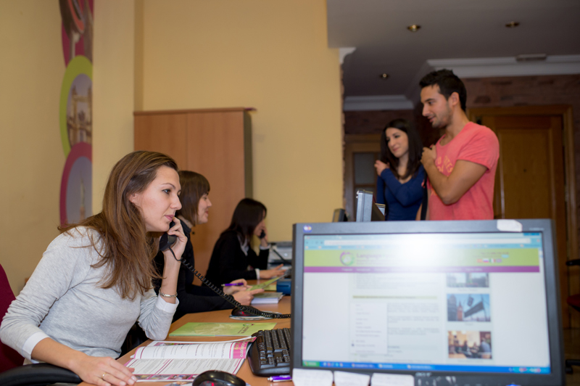
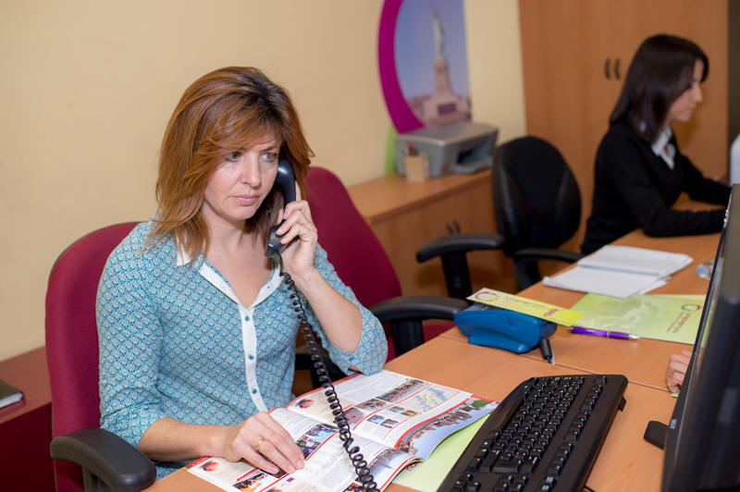
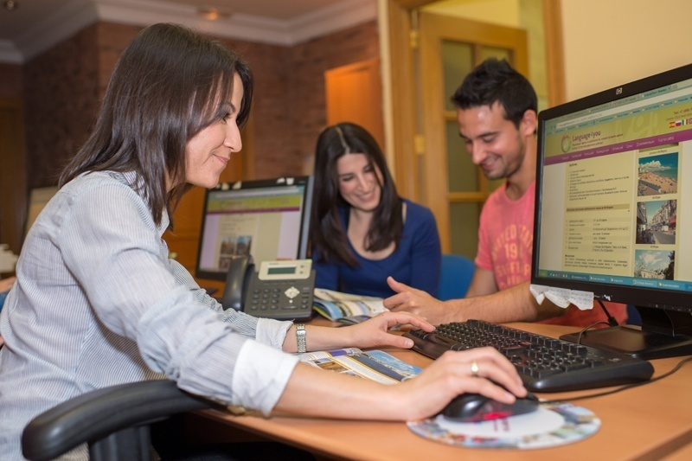
Quiénes somos nosotros
Nos avalan más de 15
años organizando estancias en el extranjero y miles de experiencias.
Estamos en el centro de Granada en Puerta real.

Slide 22

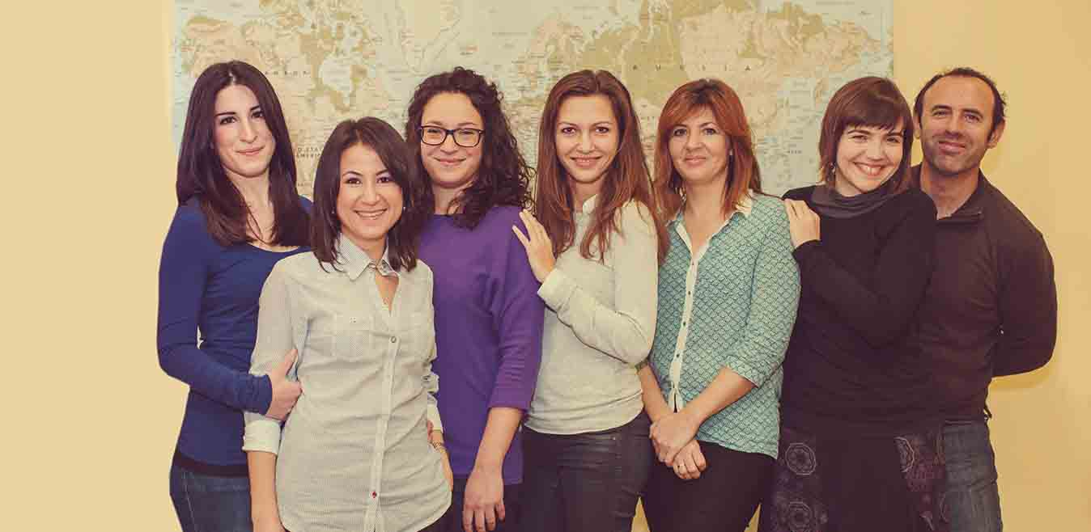
El equipo

Slide 23


Muchas gracias por su atención
Language4you
Acera del Darro n 20 - 18001 Granada
Email: info@language4you.com Tel: 958 53 62 59
Búscanos en las redes:

